Slide 1
“O seu filho estará em maus
lençóis no dia em que você morrer.”
Por que?

Slide 2







Júlio
Rosana
Rafael
Inventário

Slide 3
Números do Inventário
Imóvel (20 anos) → R$ 150 Mil
Hoje: R$ 500 Mil
Pelo Governo: R$ 600 Mil
Despesas:
Imposto (5%): R$ 30 Mil
Honorários (7%): R$ 35 Mil
Cartório : R$ 3,5 Mil
Certidões: R$ 2 Mil
Reg. Imóveis: R$ 3,5 Mil
Total: R$ 74 Mil = 15% do patrimônio

Slide 4
Solução: Vender o Imóvel
com deságio: 20% a menos
Imóvel de 500 Mil ➔ 400 Mil
Ganho de Capital: 15%

Slide 5
Retomando as contas:
Imposto (5%): R$ 30 Mil
Honorários (7%): R$ 35 Mil
Cartório : R$ 3,5 Mil
Certidões: R$ 2 Mil
Reg. Imóveis: R$ 3,5 Mil
Ganho de Capital: R$ 45 Mil
Total de Gastos: R$ 119 Mil
Valor da Venda: R$ 400 Mil
Saldo Final: R$ 281 Mil

Slide 6
Mas não precisa ser assim...
eu te explico
COMO RESOLVER

Slide 7
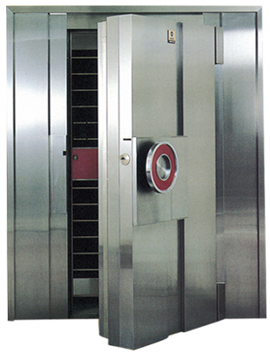


Empresa que não faz nada!

Slide 8


Slide 10
Comparação dos Números:
Inventário x Empresa “Cofre”
Imóvel (20 anos) → R$ 150k → Hoje: R$ 500k → Governo: R$ 600k
Despesas Inventário Empresa Cofre
Imposto: R$ 30 Mil R$ 6 Mil
Honorários Advogado: R$ 35 Mil R$ 14 Mil
Cartório de Notas: R$ 3,5 Mil zero
Certidões: R$ 2 Mil zero
Reg. Imóveis: R$ 3,5 Mil R$ 1,5 Mil
Ganho de capital: R$ 45 Mil zero
Deságio na venda R$ 100 Mil zero
Total: R$ 219 Mil R$ 21,5 Mil

Slide 11
Custos até 90% menores
Perda patrimonial = ZERO
Montagem do sistema
cabe no bolso

Slide 12
Isso pode? Isso é lícito?
O QUE É ISSO?

Slide 13
HOLDING FAMILIAR

Slide 14
“Nunca vi, nem comi, eu só ouço falar...”
Mas eles conheciam bem:

Slide 15
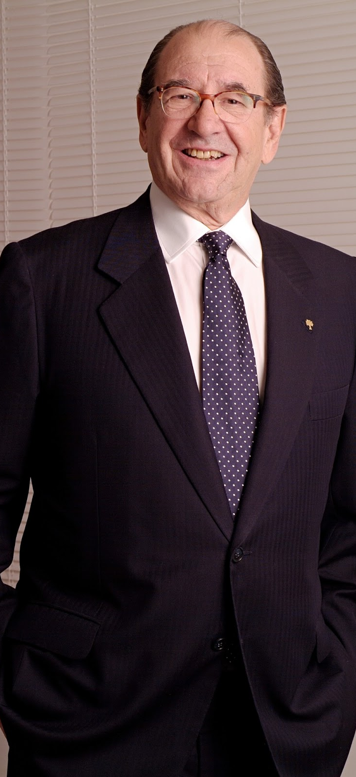
Roberto Civita
(era dono do Grupo Abril)
 26 de maio de 2013
R$ 5 bilhões
Não houve inventário
Se houvesse: imposto
R$ 400 Milhões
Estado de São Paulo

Slide 16
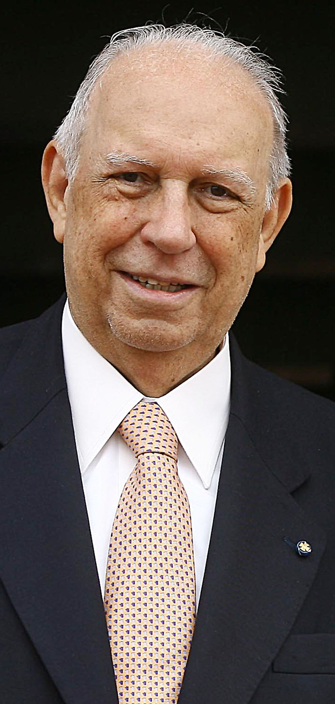
José Alencar
(era dono da Coteminas)
 29 de março de 2011
R$ 9 bilhões
Não houve inventário
Se houvesse: imposto
R$ 720 Milhões
Estado de Minas Gerais

Slide 17
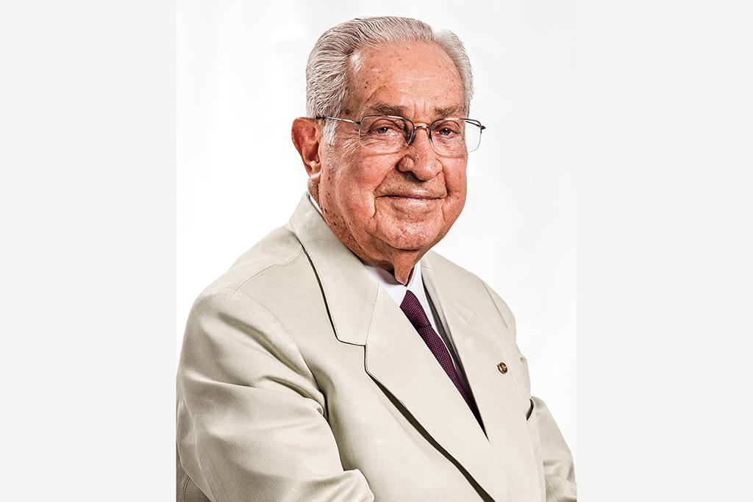
Norberto Odebrecht
(fundador da Odebrecht)
 19 de julho de 2014
R$ 14 bilhões
Não houve inventário
Se houvesse: imposto
R$ 1,12 Bilhões
Estado de Bahia

Slide 18
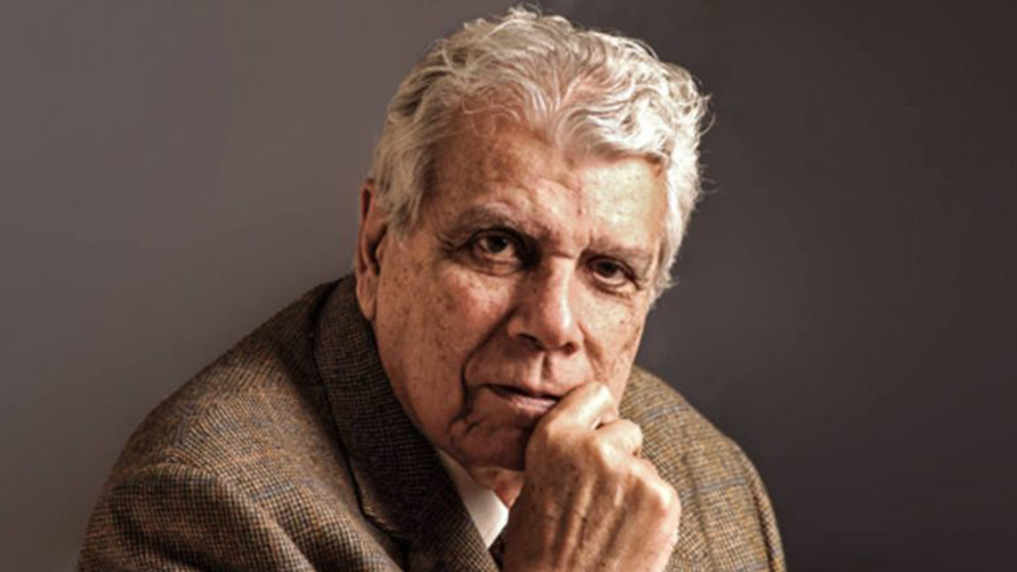
Antônio Ermírio de Moraes
(era dono do Grupo Votorantim)
 24 de agosto de 2014
R$ 15,5 bilhões
Não houve inventário
Se houvesse: imposto
R$ 1,24 Bilhões
Estado de São Paulo

Slide 19
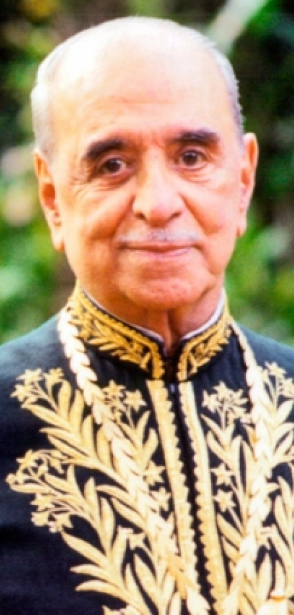
Roberto Marinho
(fundador das Organizações Globo)
 06 de agosto de 2003
R$ 29 bilhões
Não houve inventário
Se houvesse: imposto
R$ 2,3 Bilhões
Estado do Rio de Janeiro

Slide 20



Revista Forbes Brasil

Slide 21
Qual o melhor momento para fazer minha
Holding Familiar?
Quando você quiser...

Slide 22
Mas você precisa prestar atenção:
1º. na sua saúde
2º. na política (?!?!)

Slide 23
ITCMD
Alíquota máxima: 8%
Até 2015 só BA, CE e SC
Em 2020 já são 18 Estados

Slide 24
Competência:
Senado, por Resolução
(CF, art. 155, §1º, IV)
Atualmente: Resolução 9/1992

Slide 25
Proposta CONFAZ
Muda de 8 para 20%

Slide 26
Projeto de
Resolução no Senado
Obs: quem o Senador representa?
Aprovado por Maioria Simples
Dos 81 Senadores, precisa:
41 presentes + 21 a favor

Slide 27
Argumento Fácil:
“O Brasil é um dos países que menos tributa a herança no Mundo”

Slide 28
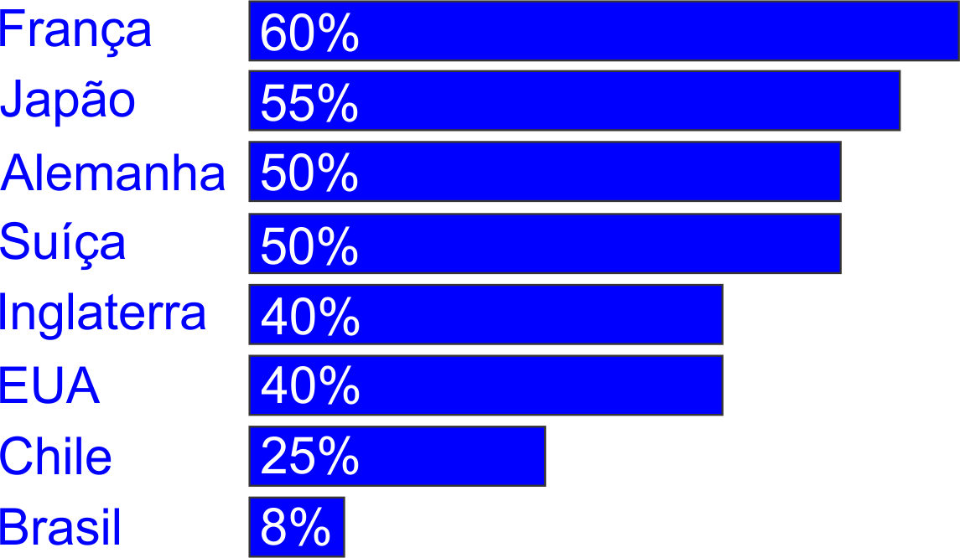

Slide 29
Quando isso deve acontecer?
Ninguém sabe!
Quem são os interessados em impedir?
Ninguém (os poderosos já têm Holdings)
Meu conselho?
Não espere. Seus filhos vão pagar o preço da procrastinação

Slide 30
Suas dúvidas

